Slide 1
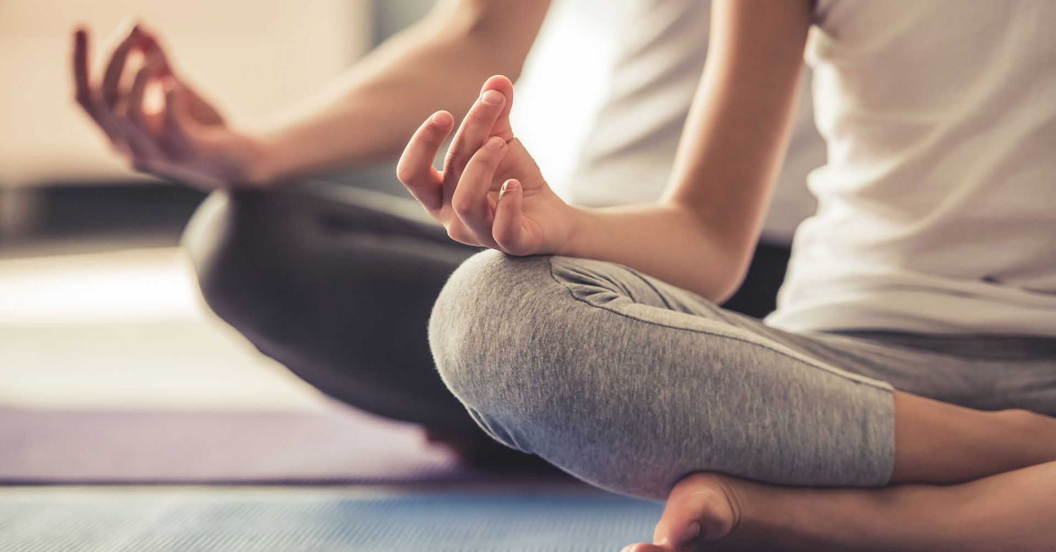

Especialización en Inteligencia Artificial
Visión por computadora II
Clasificación de posturas de yoga
Juan Ignacio Ribet

Slide 2
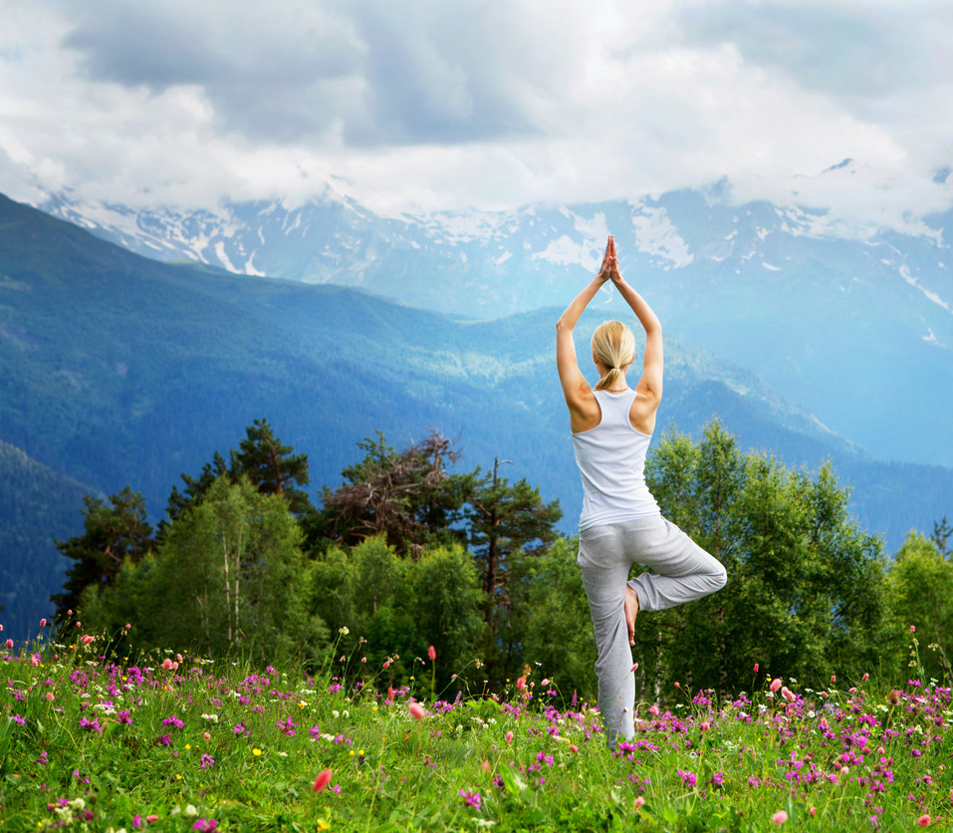
Introducción
Yoga es una disciplina ampliamente realizada con beneficios probados para el bienestar y salud de las personas.
La identificación de la postura correcta puede ser de gran utilidad para la realización del ejercicio en forma autónoma.
Este trabajo complementa al realizado en el marco del trabajo final de la especialización de inteligencia artificial: “Yoga Pose Estimation”.
Objetivo
Estimar posturas por video en tiempo real

Slide 3
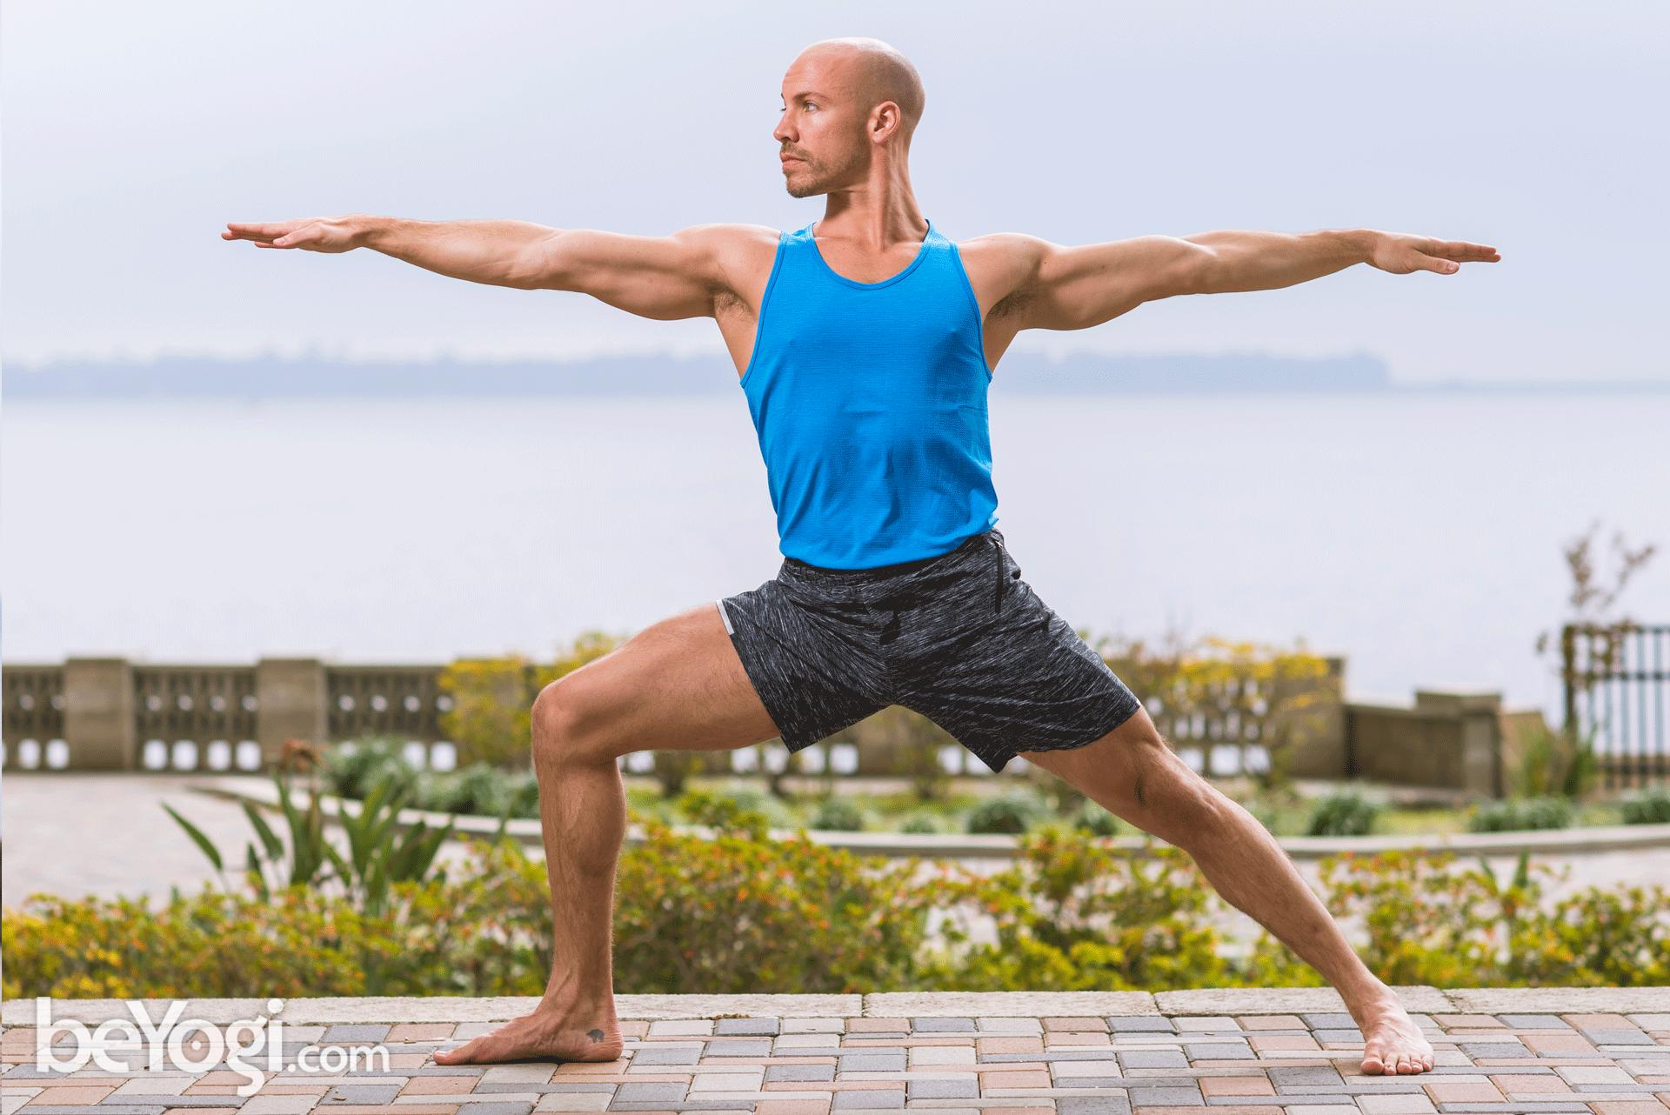
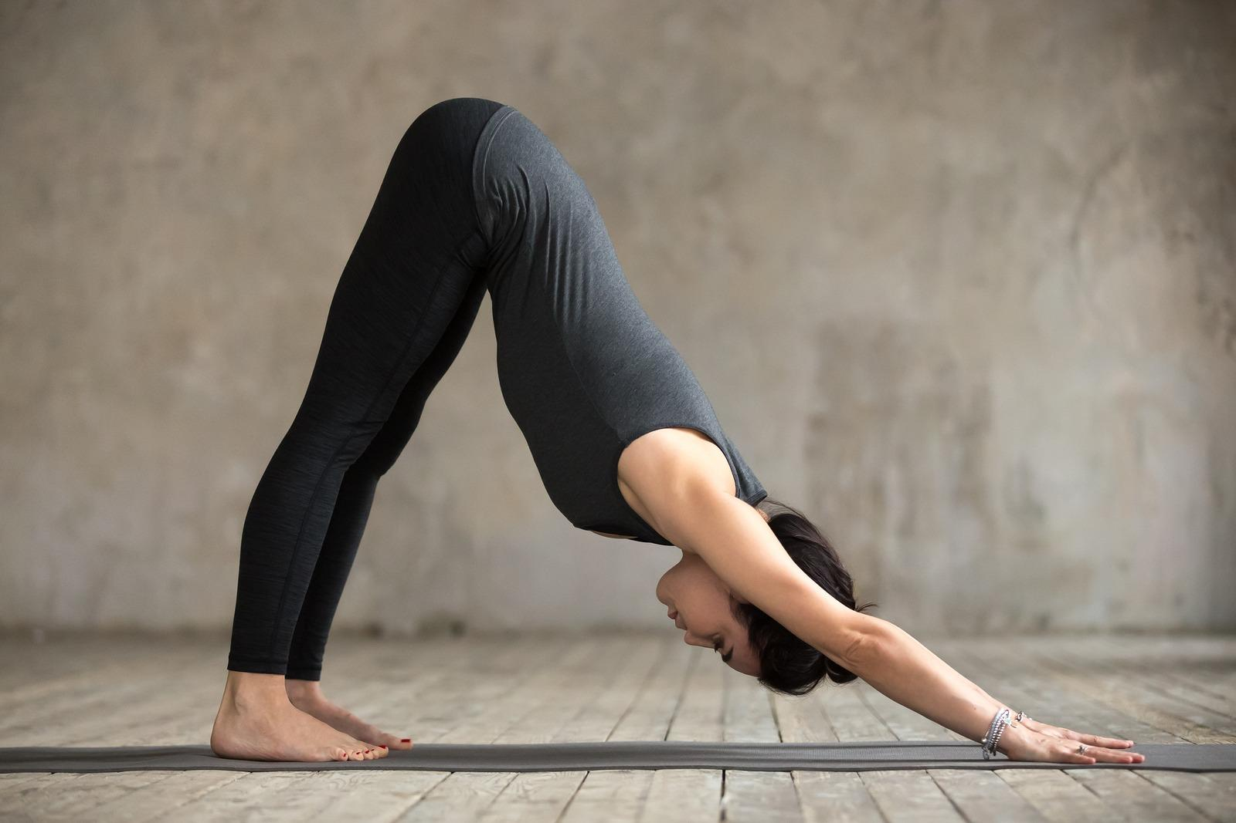
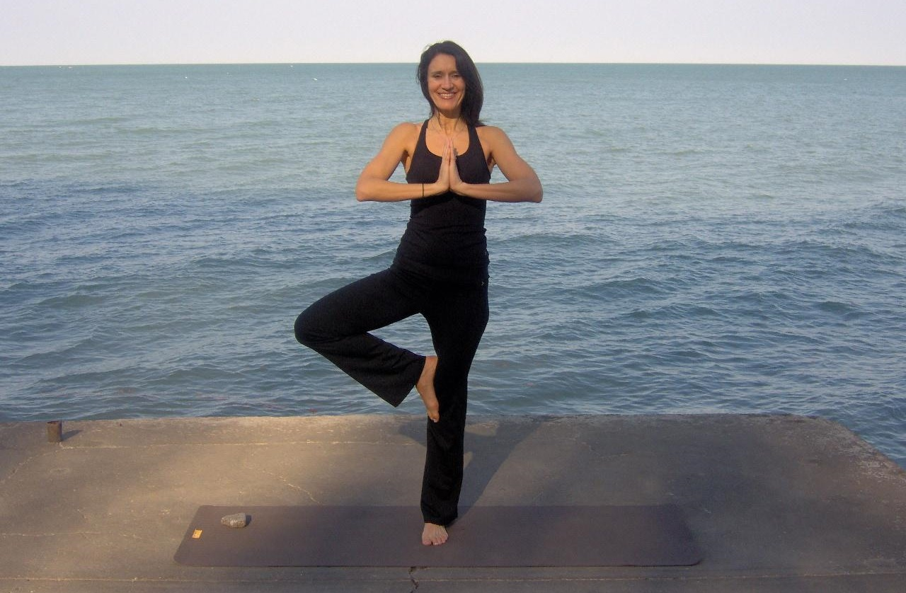
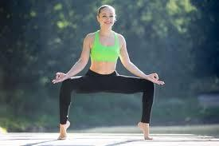
DATASET
Downdog
Goddess
Tree
Warrior
Train: 228
Test: 57
Train: 217
Test: 55
Train: 213
Test: 54
Train: 222
Test: 56
Se tomo como base el Dataset de Kaggle: Yoga Poses Dataset
Problemas:
Imágenes repetidas en set de entrenamiento y test.
Imágenes que no se correspondían con la postura.

Slide 4
DATASET
Preparación de dataset:
Eliminar imágenes repetidas y equivocadas.
Agregar imágenes correctas.
Unificar formato y enumerar nombres.
Dividir cada postura en Train y Test en carpetas con el nombre de la clase.
Downdog
Goddess
Tree
Warrior
Train: 228
Test: 57
Train: 217
Test: 55
Train: 213
Test: 54
Train: 222
Test: 56

Slide 5
DATASET
Downdog
Goddess
Tree
Warrior
Imágenes totales
1102
Train: 880
Test: 222
Train: 228
Test: 57
Train: 213
Test: 54
Train: 217
Test: 55
Train: 222
Test: 56
División
Train 80%
Test 20%

Slide 6
DATASET
Downdog
Goddess
Tree
Warrior
Train: 228
Test: 57
Train: 213
Test: 54
Train: 222
Test: 56
Train: 217
Test: 55

Slide 7
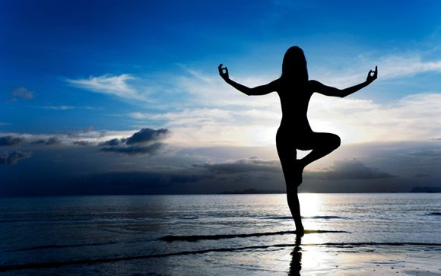
Solución
Problema | Métrica | Modelos | Entrenamientos | Inferencia
Es un problema de clasificación multiclase | Accuracy Confusion matrix | ResNet18 ResNet50 VGG19 MediaPipe | Arquitectura sola Transfer learning Data augmentation | Devuelve el nombre de la postura realizada
Pesos transfer learning
ResNet18 - VGG19: IMAGENET1K_V1
ResNet50 : IMAGENET1K_V2
Data augmentation
Horizontal Flip - Resized Crop
Normalize.
Transformaciones relativas a la posición y geometría.

Slide 8
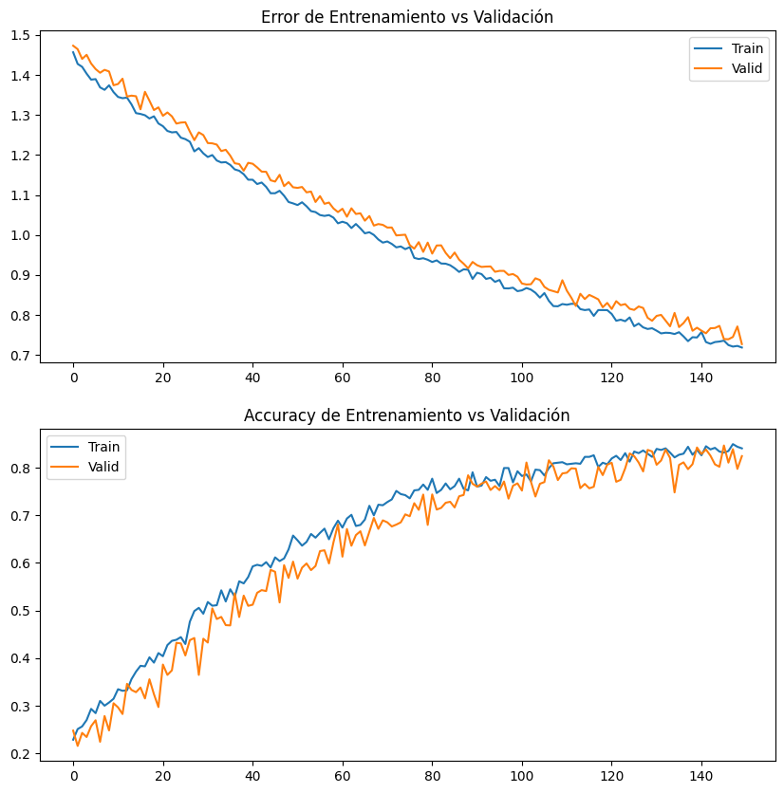
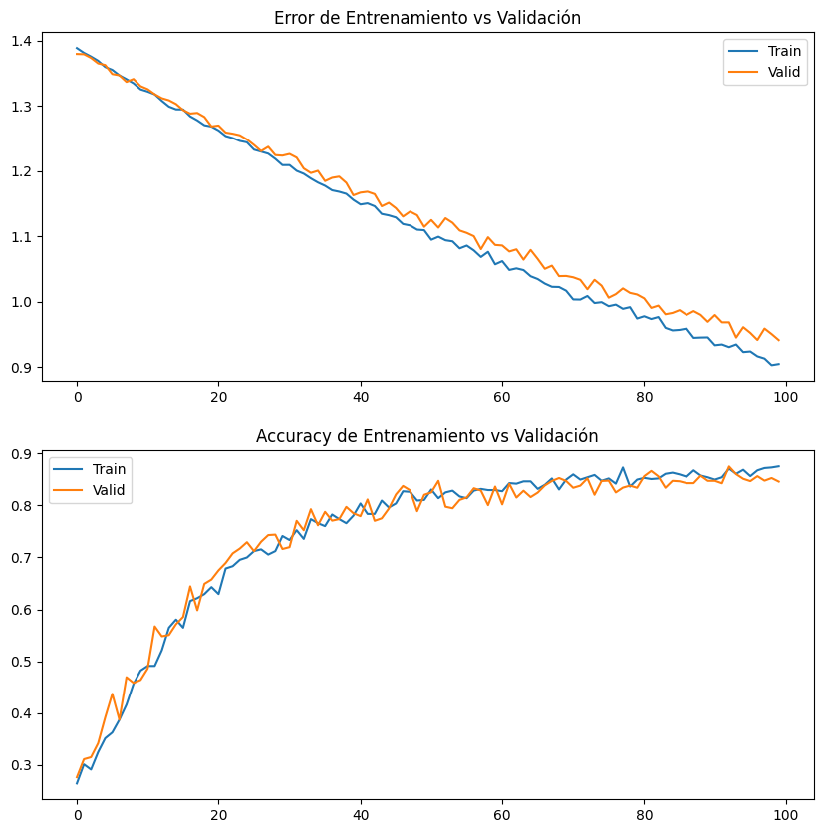
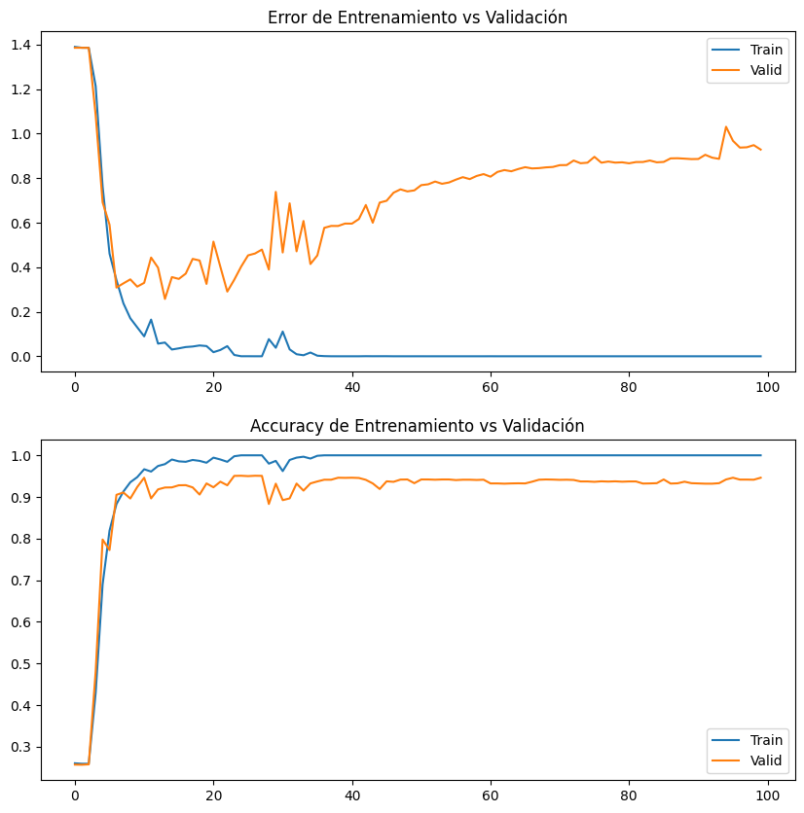
Resultados
Sin TL
150 epocs
100 epocs
100 epocs

Slide 9
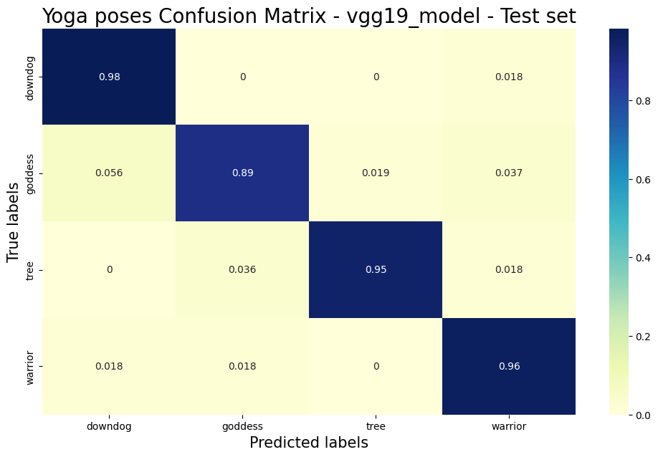
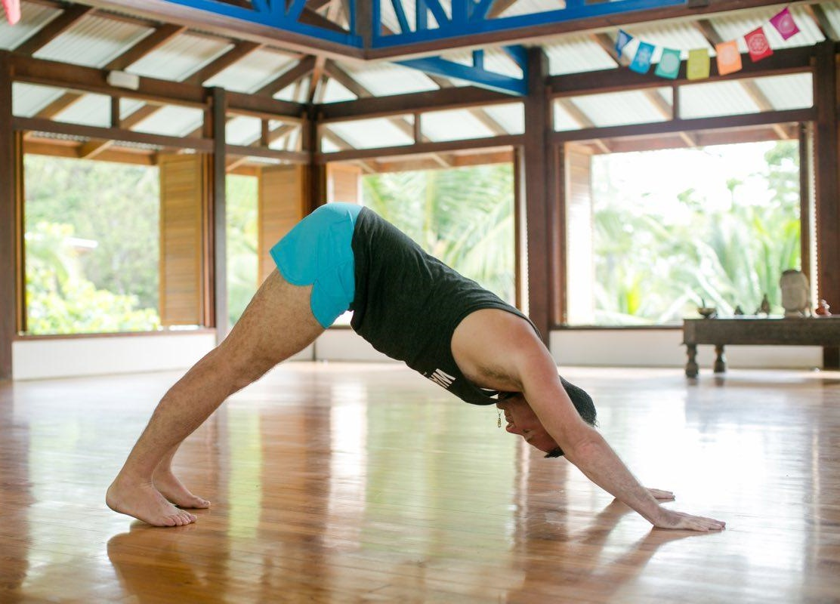
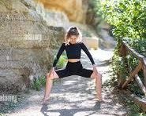
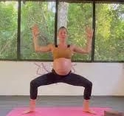
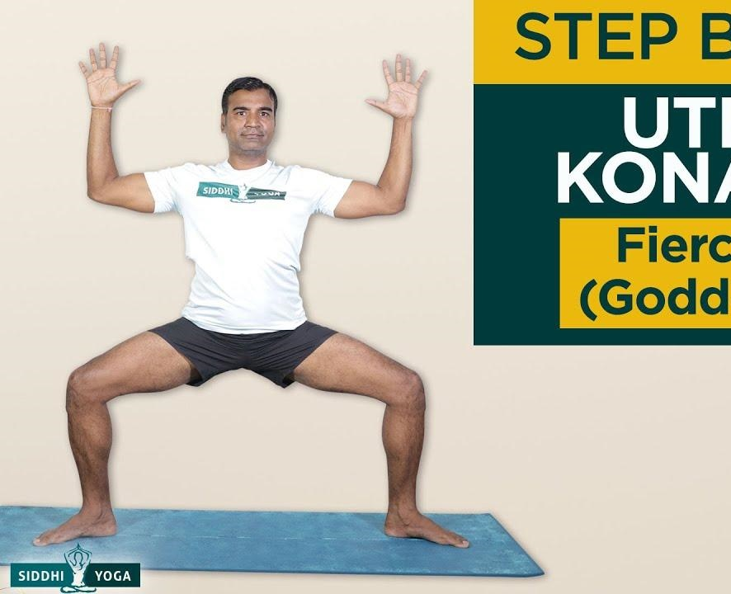
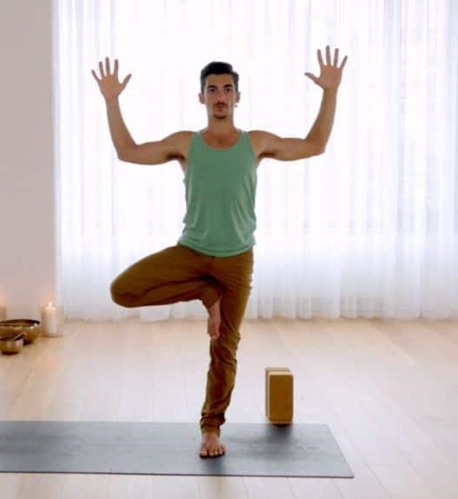
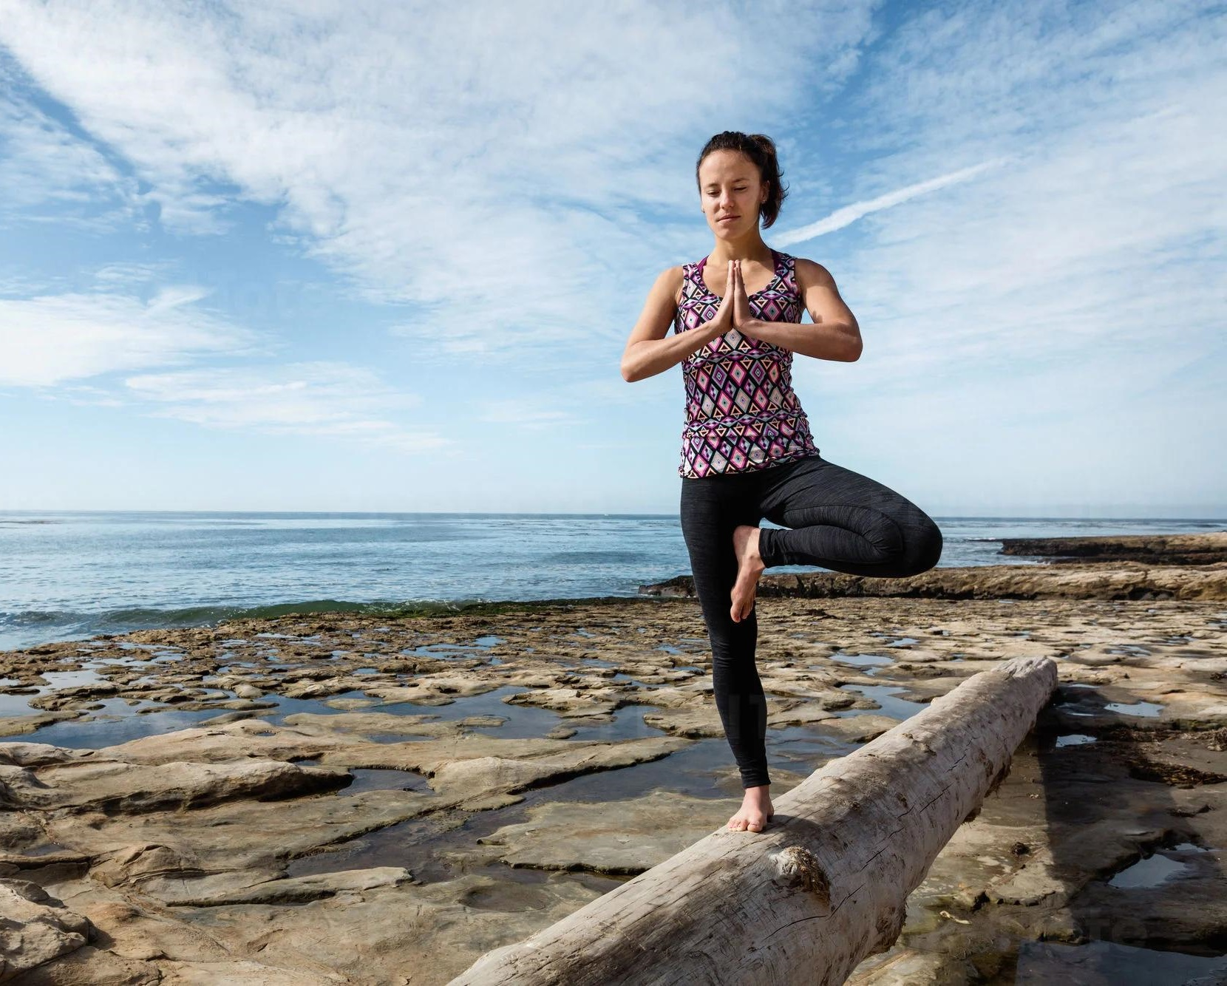
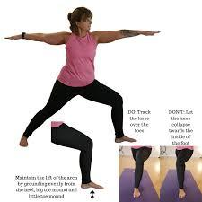
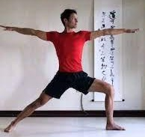
Resultados
Cant: 1
MATRIZ DE CONFUSIÓN
TEST SET
MODELO VGG19
Cant: 3
Cant: 2
Cant: 2
Cant: 1
Cant: 1
Cant: 1

Slide 10
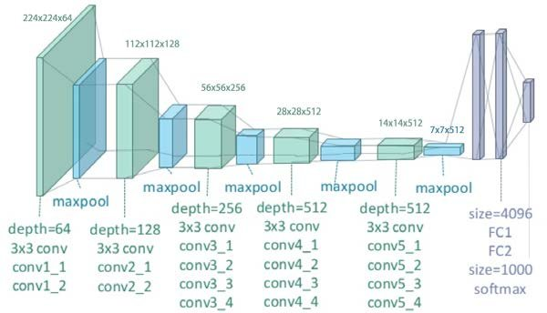
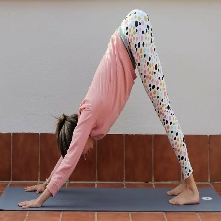
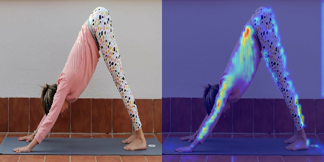
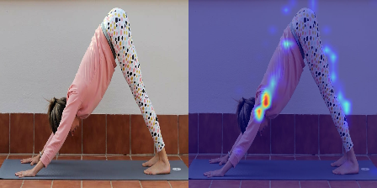
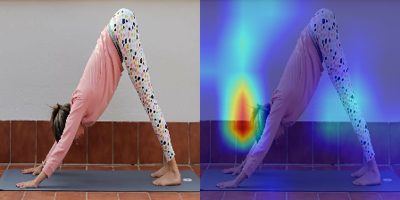
GradCAM
Modelo VGG19
Input
Output
“Downdog”
MaxPool2d-10
Output Shape: [-1, 128, 56, 56]
MaxPool2d-19
Output Shape: [-1, 256, 28, 28]
MaxPool2d-37
Output Shape: [-1, 512, 7, 7]

Slide 11
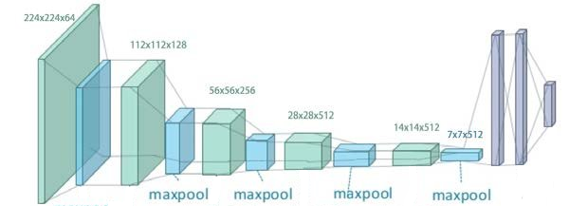
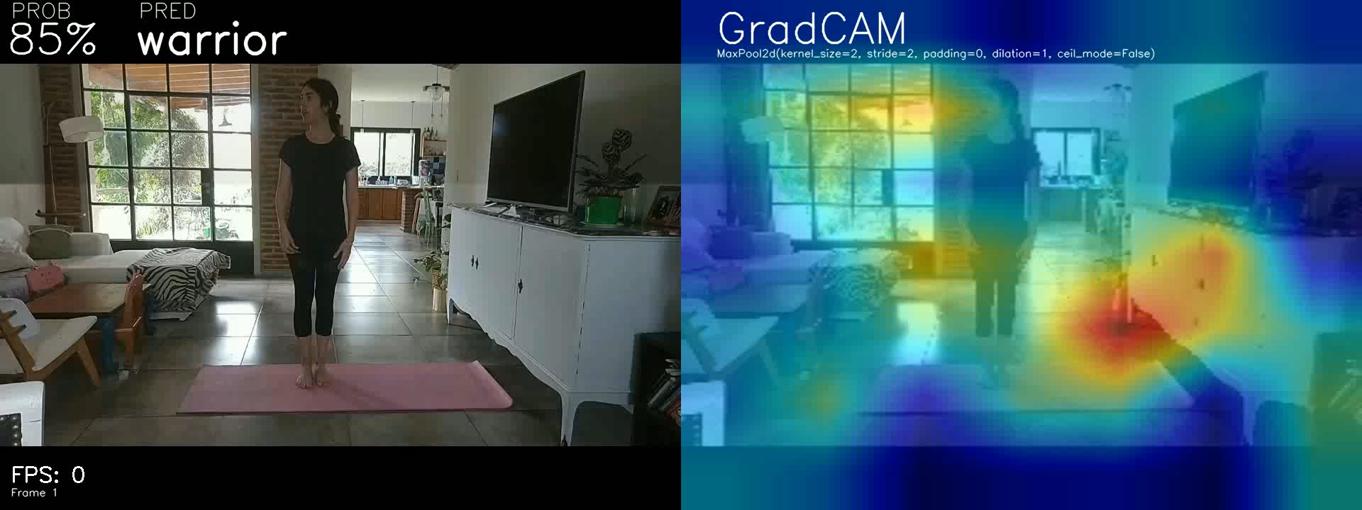
VGG19 architecture
Validación por Video
Modelo VGG19
Clasificación de postura
Visualización

Slide 12
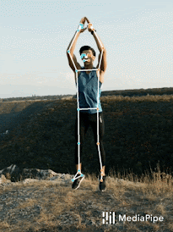
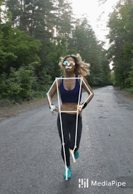
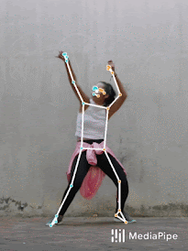
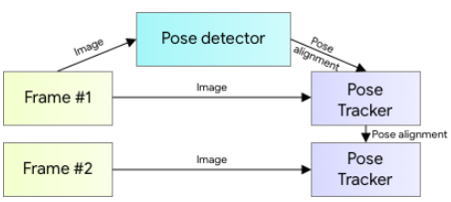
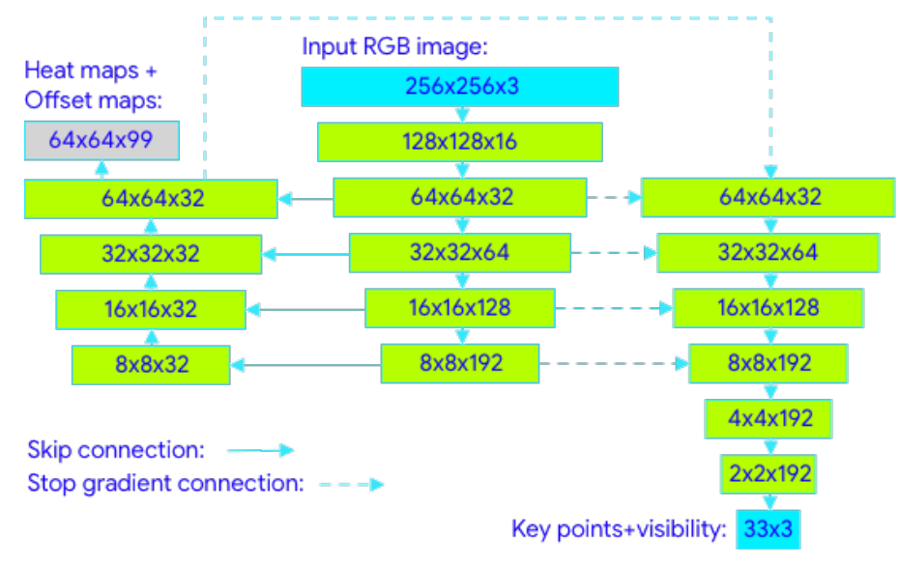
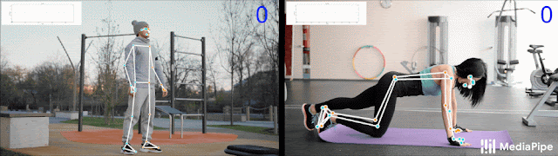
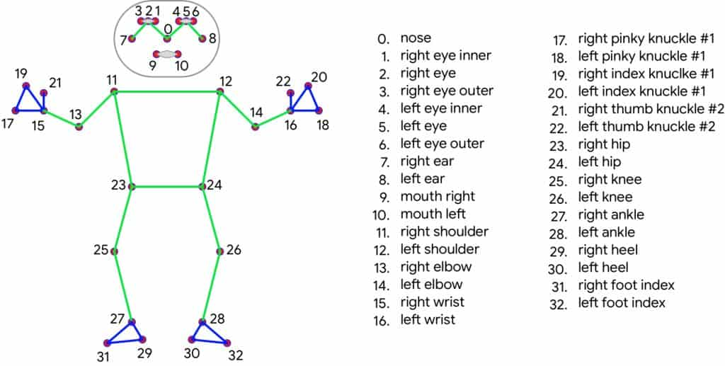
MediaPipe
MediaPipe (BlazePoze) es un framework específicamente diseñado para la estimación de postura de una sola persona.
Opera en dos etapas: detección y seguimiento.
Dos modelos:
Detecta la presencia de cuerpos humanos en un cuadro de imagen.
Localiza puntos clave en los cuerpos.
Arquitectura
Paper: BlazePose: On-device Real-time Body Pose tracking

Slide 13
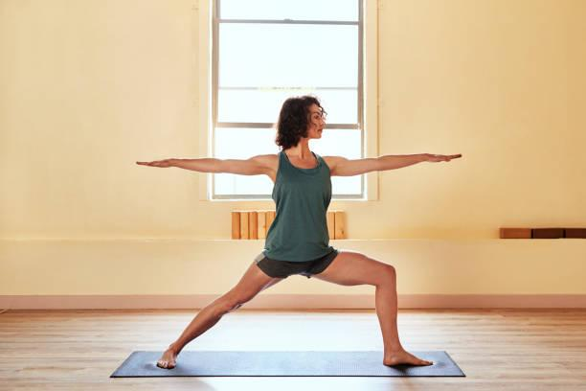
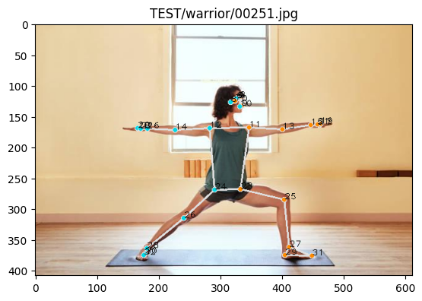
Dataset con MediaPipe
Input
MediaPipe
Obtención de los 33 keypoints
Coordenadas:
x, y, z y visualización
Creación del Dataset

Slide 14
Entrenamiento modelo
DATASET
Clase | 132 coordenadas
“Nombre de la carpeta” | x_{n} | y_{n} | z_{n} | v_{n}
Shape: (cantidad imágenes x 133)
Entrenamiento modelo
Regresión Logística
Accuracy: 99.5%

Slide 15
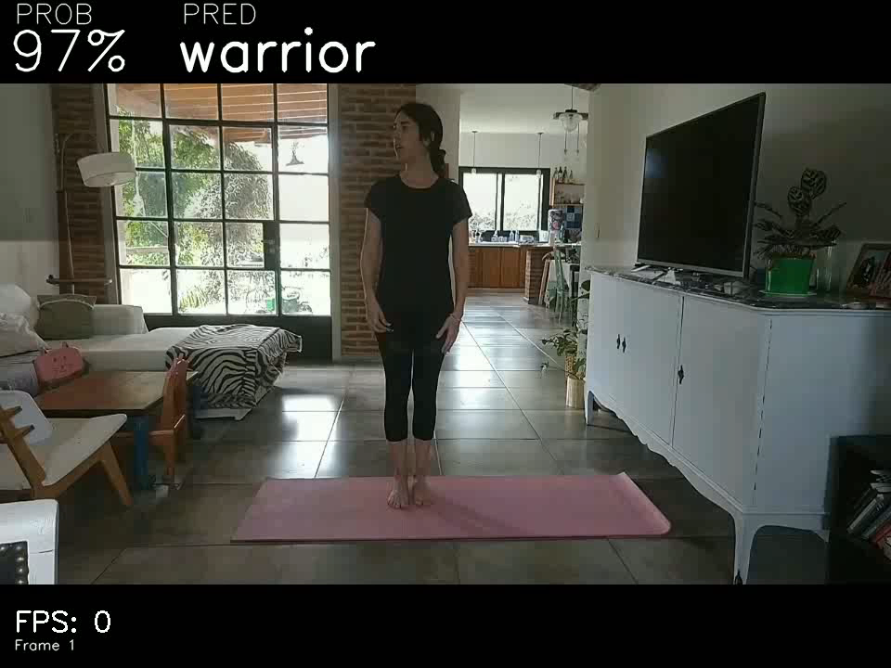
Validación por Video
Modelo MediaPipe
Clasificación de postura
Se puede ver que el accuracy de las detecciones en este ejemplo es del 100%
Solo tiene falsos positivos en las transiciones entre posturas
FPS altos para un modelo trabaja en la CPU

Slide 16

PREGUNTAS
¡MUCHAS GRACIAS!
juaniribet@gmail.com
https://github.com/Juaniribet/Vision_Computadora_II_CEIA.git

